Slide 1
INDAGINI CLINICO-STRUMENTALI CONTENUTE NEL PROTOCOLLO S.I.F.E.L.
8
Anamnesi foniatrica
Autovalutazione della disfonia
Valutazione percettiva della disfonia
Videolaringostroboscopia
Esame acustico della disfonia
Elettroglottografia
Indici aerodinamici
Valutazione logopedica

Slide 2
VALUTAZIONE LOGOPEDICA
DEL PAZIENTE DISFONICO
- Postura
- Accordo pneumo-fono-articolatorio
Tensioni muscolari del collo, torace, addome
Manipolazione laringea “diagnostica e terapeutica”

Slide 3
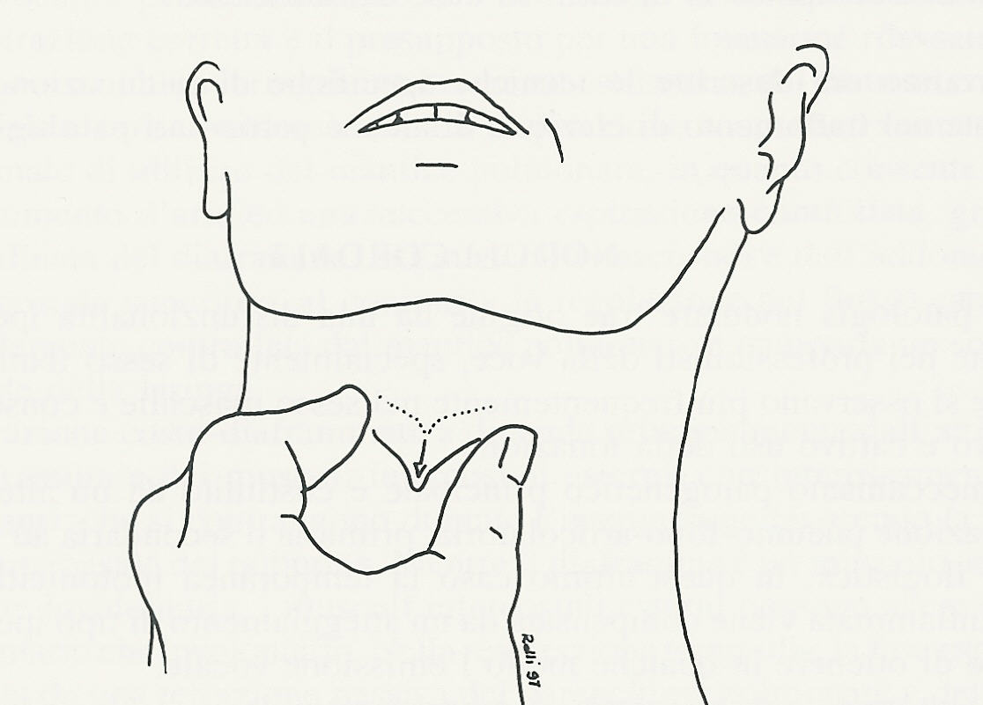
Protocollo SIFEL 2021 MANIPOLAZIONE LARINGEA

Slide 4
MANIPOLAZIONE LARINGEA
Manovra terapeutica
Manovra diagnostica:
affina la diagnosi foniatrica nella
definizione della “quota organica”
e della “quota disfunzionale” nella disfonia

